Slide 1
Chào mừng các em đến với tiết học địa lí
Địa lí hay - Học mê say

Slide 2

Sinh năm 1997
Nghệ An
2,73 triệu lượt theo dõi
Châu Phi

Slide 3
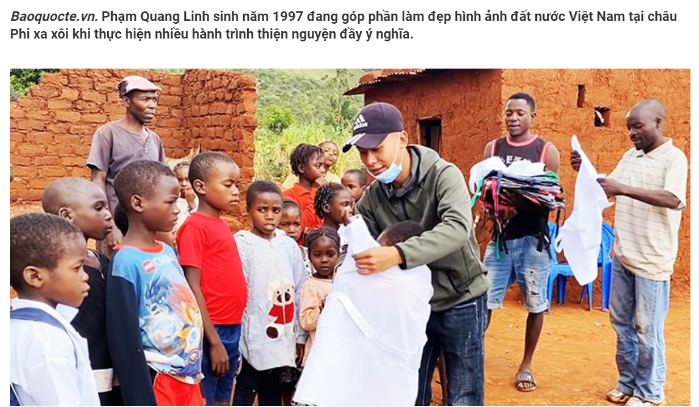

Slide 4
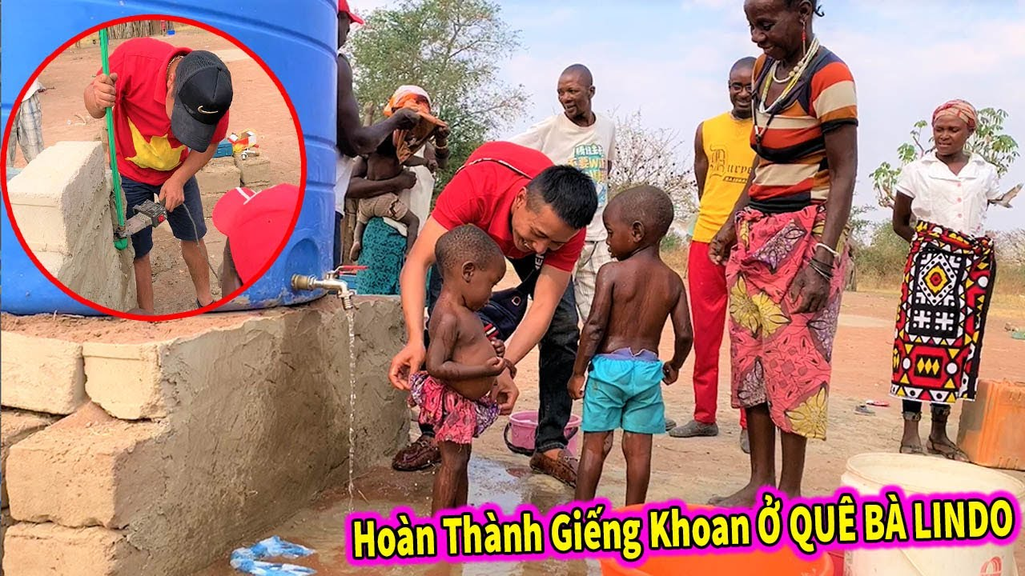

Slide 5
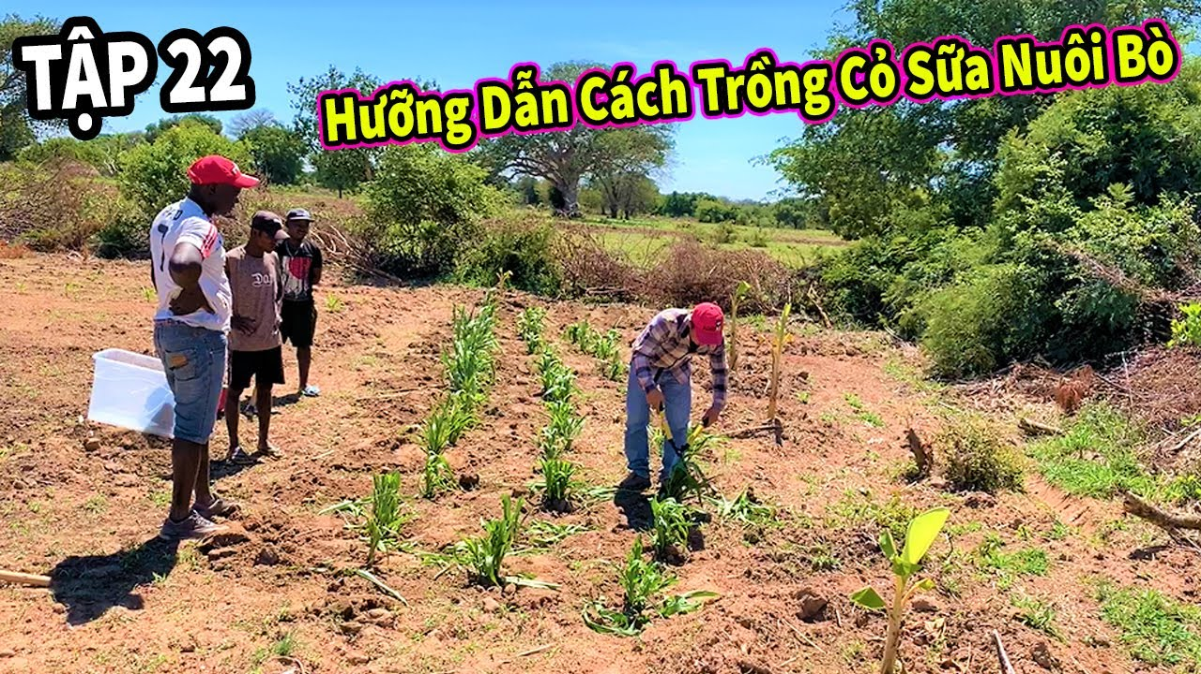

Slide 6




Slide 7
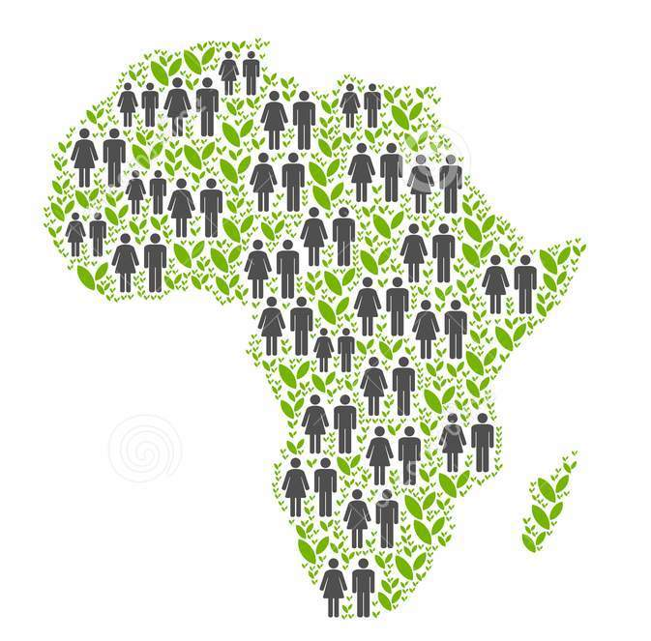
Bài 10:
Đặc điểm dân cư, xã hội châu Phi

Slide 8
NỘI DUNG CHÍNH
01
02
Một số vấn đề
dân cư, xã hội
Di sản lịch sử
châu Phi

Slide 9
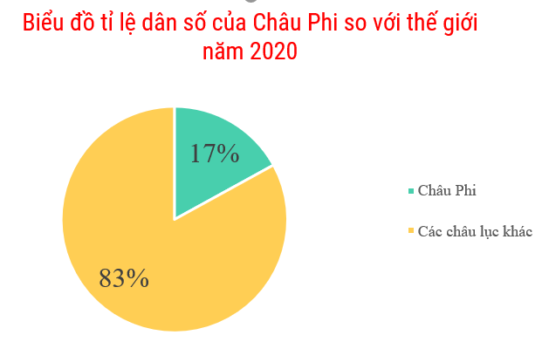
01
Một số vấn đề dân cư, xã hội
Dân số của châu Phi năm 2020?
1 340 triệu người

Slide 10

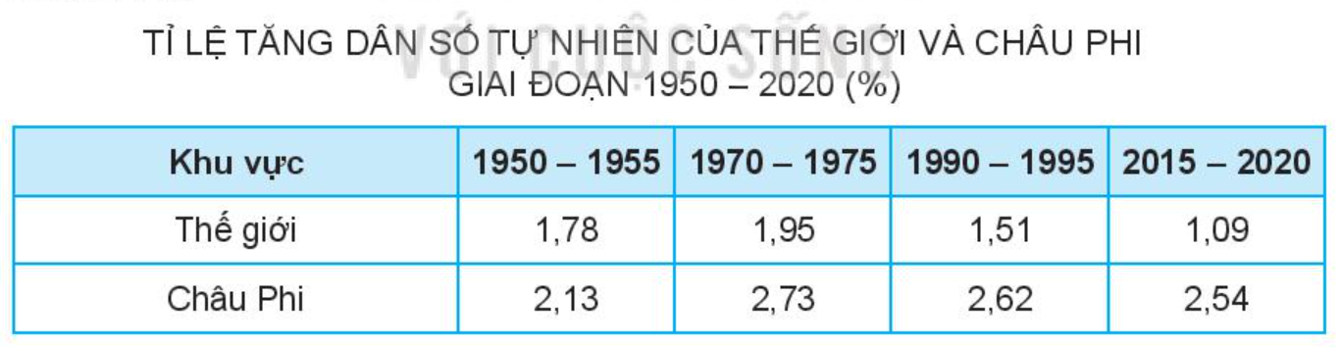

Nhận xét tỉ lệ gia tăng dân số tự nhiên của châu Phi và so sánh với tỉ lệ gia tăng dân số tự nhiên của thế giới?
cao
- Từ năm 1950 - 2020 tỉ lệ gia tăng dân số tự nhiên của châu Phi ............., và............. .....................tỉ lệ gia tăng dân số tự nhiên của thế giới.
- Dân số châu Phi tăng nhanh từ...................................................................do........
..............................................................................................................................
=> Hậu quả gia tăng dân số nhanh ở châu Phi: ..........................................................
...............................................................................................................................
cao hơn
những năm 50 của thế kỉ XX
đời sống được cải thiện và những tiến bộ về y tế, trong khi tỉ lệ sinh cao.
Kìm hãm sự phát triển, dẫn đến đói
nghèo, tài nguyên bị khai thác kiệt quệ, suy thoái và ô nhiễm môi trường

Slide 11
1. Một số vấn đề dân cư, xã hội
a. Tỉ lệ tăng dân số tự nhiên cao
-- Năm 2020, số dân châu Phi khoảng 1 340 triệu người, chiếm khoảng 17% số dân thế giới.
- Dân số châu Phi tăng rất nhanh từ những năm 50 của thế kỉ XX, tỉ lệ tăng dân số tự nhiên của châu Phi luôn cao hơn mức trung bình thế giới.
=> Tăng dân số nhanh: Kìm hãm sự phát triển, dẫn đến đói nghèo, tài nguyên bị khai thác kiệt quệ, suy thoái và ô nhiễm môi trường,... ở châu Phi.

Slide 12

Bùng nổ dân số xảy ra khi tỉ lệ gia tăng tự nhiên vượt quá 2,1% . Dân số tăng quá nhanh, vượt qua khả năng giải quyết các vấn đề ăn, ở, làm việc,… trở thành gánh nặng đối với sự phát triển của nhiều quốc gia.

Slide 13
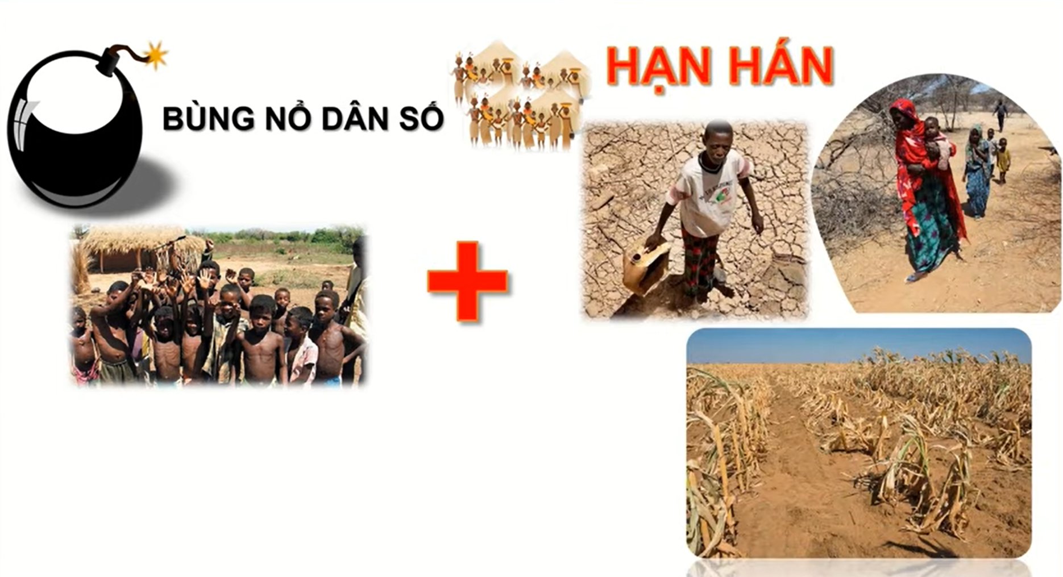

Em hãy cho biết điều gì sẽ xảy ra?

Slide 14
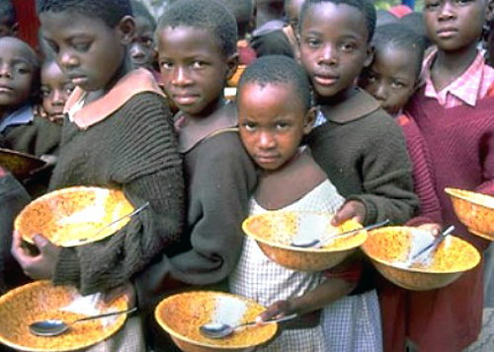
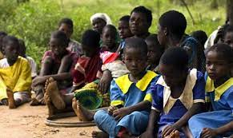
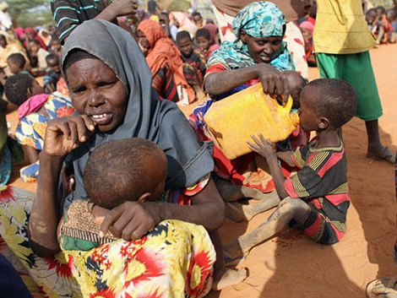

Slide 15
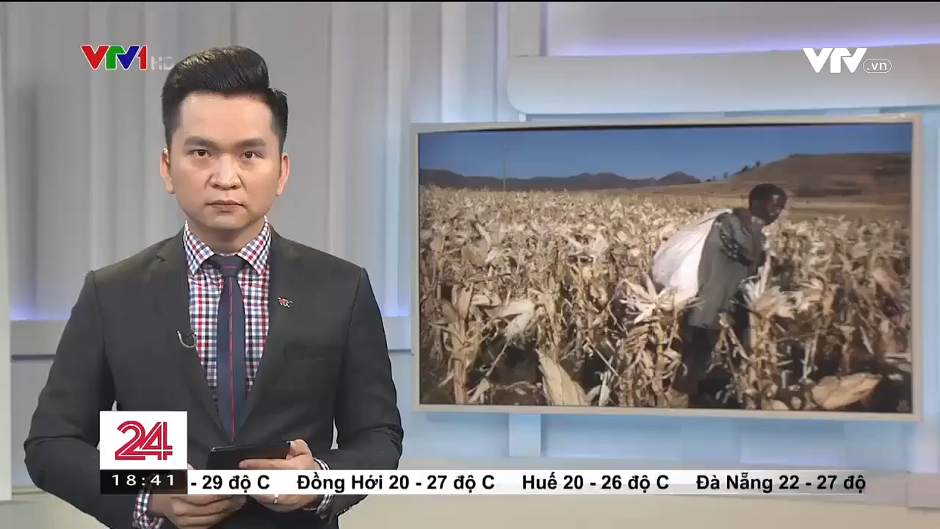

Slide 16
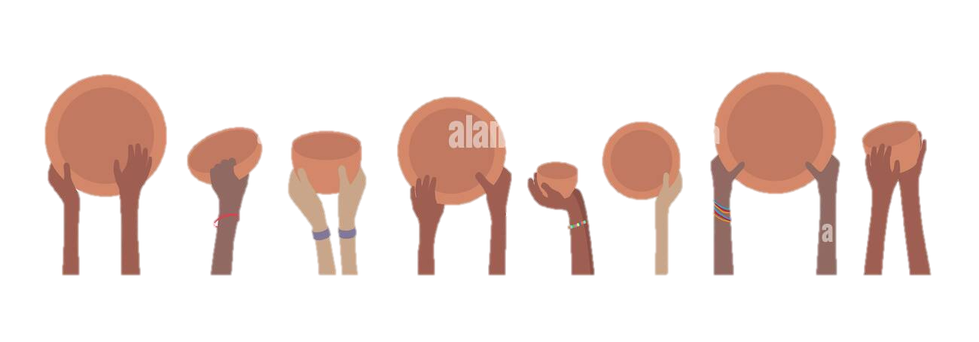
1. Một số vấn đề dân cư, xã hội
b. Nạn đói
- Mỗi năm, có hàng chục triệu người dân châu Phi bị nạn đói đe doạ.
- Rất nhiều quốc gia châu Phi phải phụ thuộc vào viện trợ lương thực của thế giới hằng năm.

Slide 17

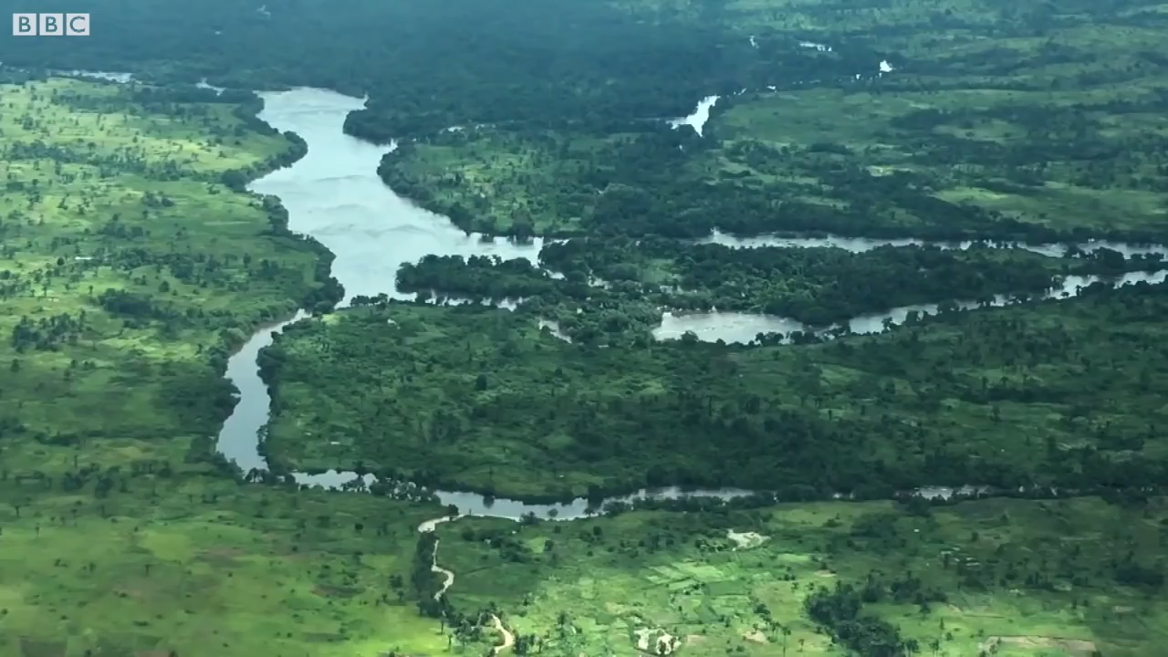
Quan sát video:
Em hãy cho biết nguyên nhân gây nên "Con đường chết đói Công Gô"

Slide 18
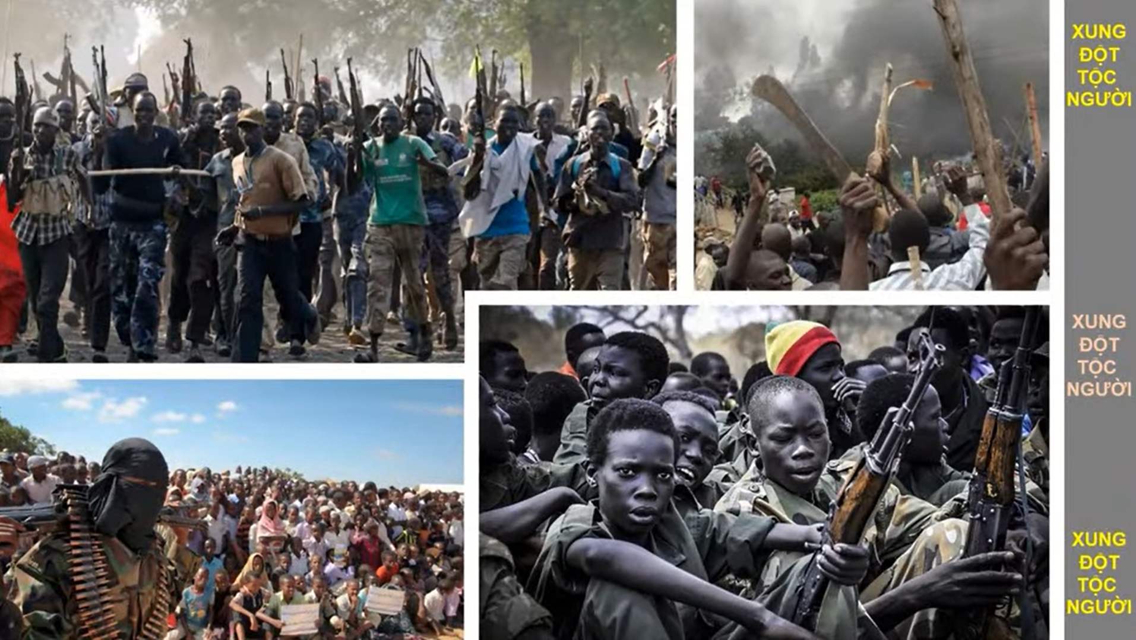

Slide 19

1. Một số vấn đề dân cư, xã hội
c. Xung đột quân sự
- Gây thuơng vong về người, gia tăng nạn đói, bệnh tật, di dân, bất ổn chính trị, ảnh hưởng đến môi trường và tài nguyên thiên nhiên, tạo cơ hội để nước ngoài can thiệp,...

Slide 20
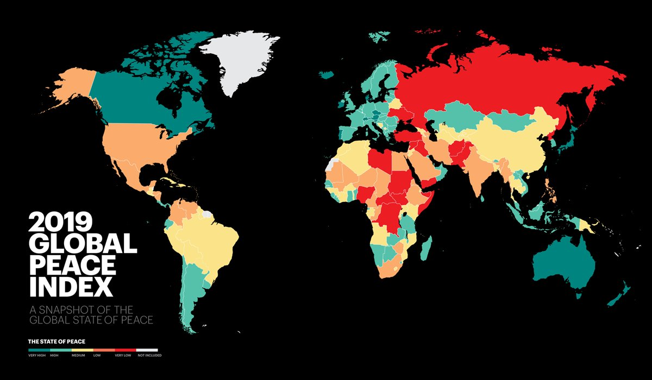
Bản đồ chỉ số hòa bình các nước trên thế giới
Xác định tên một số quốc gia có chỉ số hòa bình thấp nhất châu Phi

Slide 21
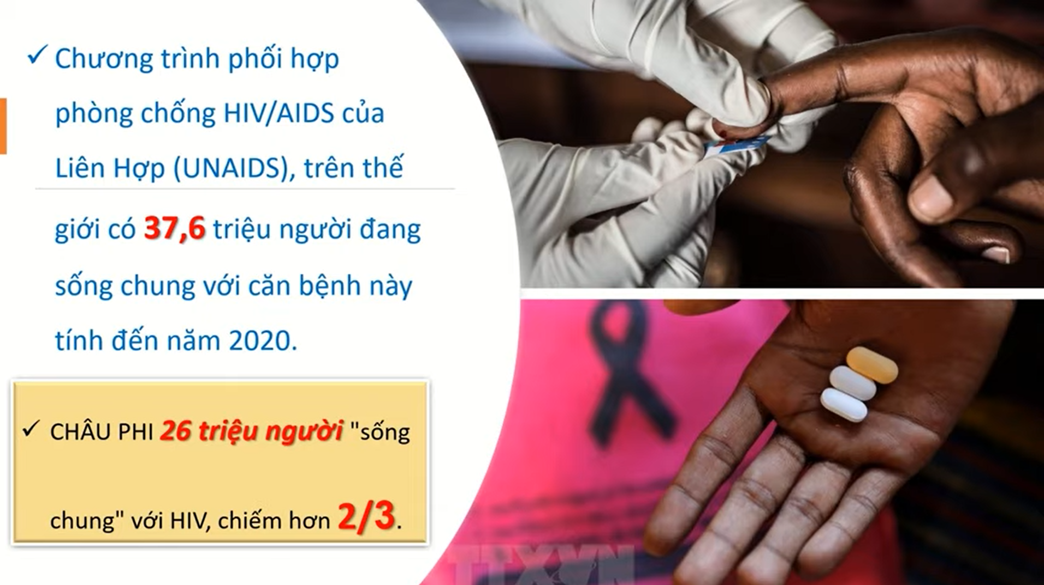

Slide 22
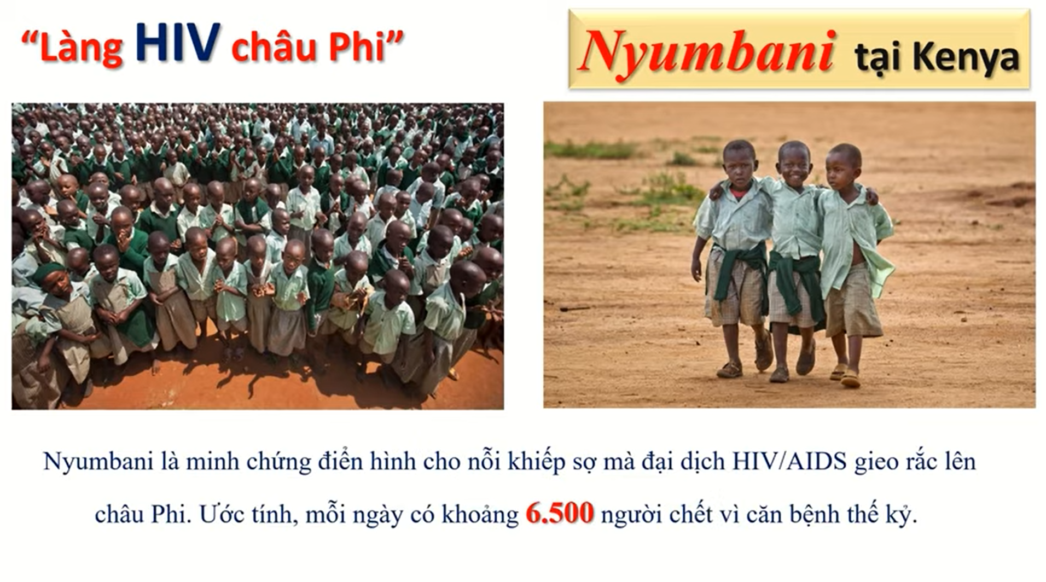

Slide 23
Check in cảm xúc...
Cảm nhận của em?

Slide 24

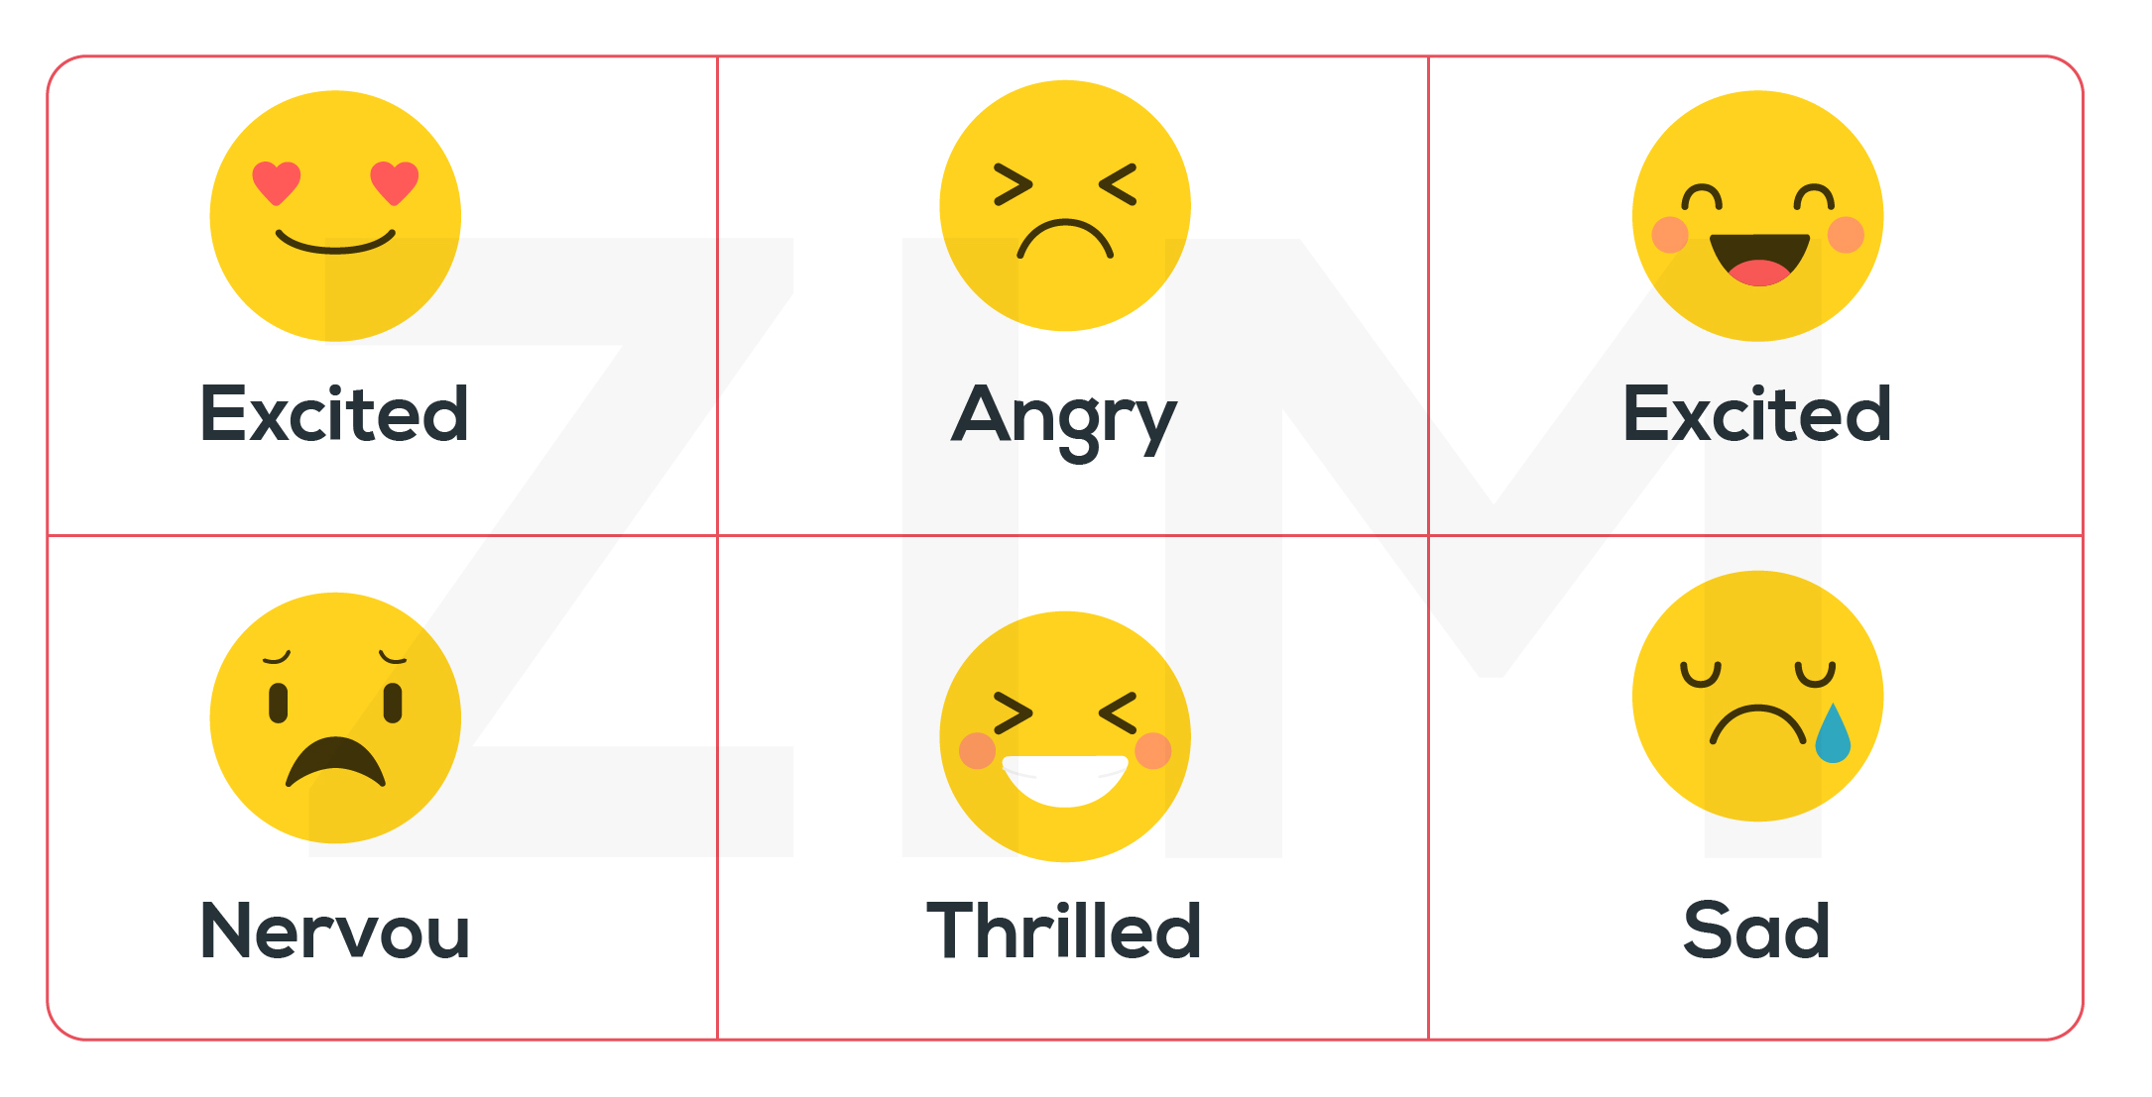
Cảm xúc của em lúc này?
Vì sao?

Slide 25


2. Di sản lịch sử châu Phi
HOẠT ĐỘNG NHÓM
Các em hãy thu thập thông tin, và giới thiệu về một di sản lịch sử ở châu Phi.
Yêu cầu | Nội dung | Sáng tạo | Thuyết trình | Tổng điểm
Điểm | 4 | 3 | 3

Slide 26
2. Di sản lịch sử châu Phi
- Một số di sản lịch sử nổi tiếng của châu Phi: chữ viết tượng hình, phép tính diện tích tác hình, giấy pa-pi rút, các công trình kiến trúc nổi tiếng (các kim tự tháp, tượng Nhân sư,...).

Slide 27
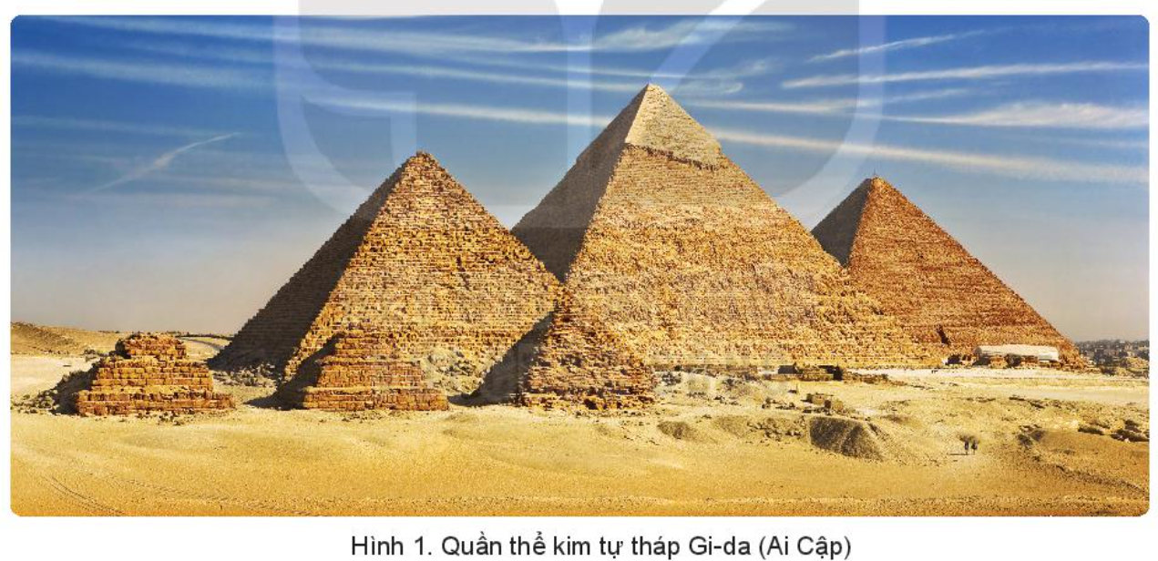

Slide 28
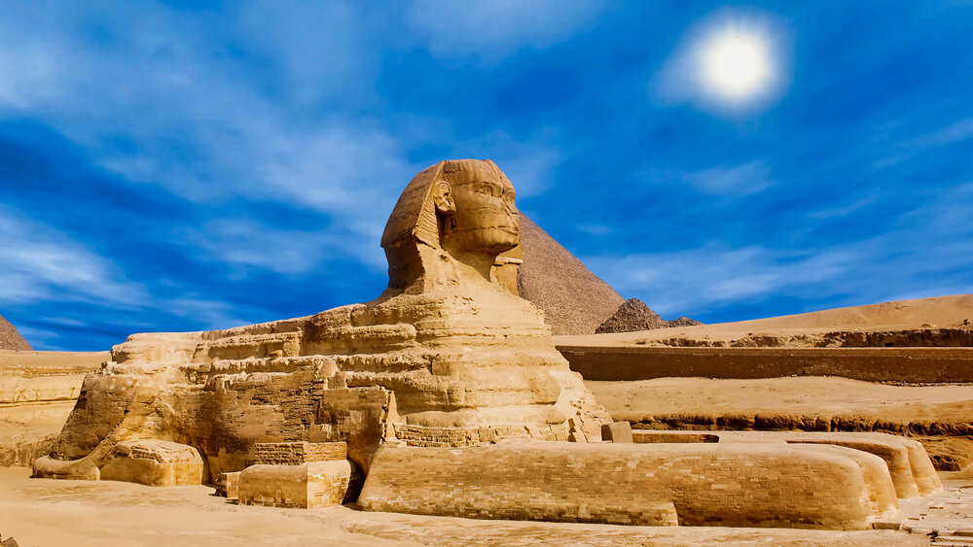

Slide 29
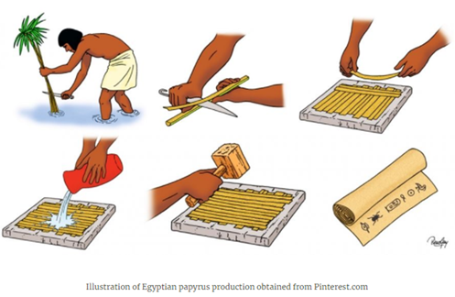
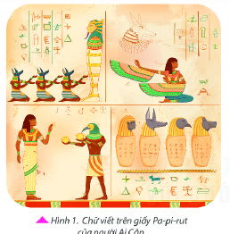


Slide 30

LUYỆN TẬP
Các em hãy nhanh tay giành quyền trả lời các câu hỏi để nhận các phần quà trong vòng quay may mắn nhé.

Slide 31
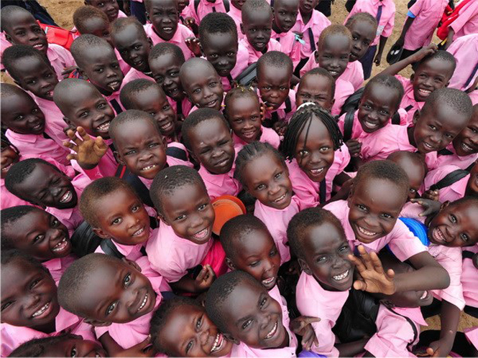
Tỉ lệ gia tăng dân số tự nhiên của châu Phi năm 2020?
2,54 %

Slide 32

BẠN ĐƯỢC MỘT CỤC TẨY CHÌ
CHÚC BẠN MAY MẮN LẦN SAU
BẠN NHẬN ĐƯỢC 1 GÓI BIM BIM
BẠN ĐƯỢC YÊU CẦU 1 BẠN KHÁC HÁT 1 BÀI
BẠN NHẬN ĐƯỢC 1 TRÀNG PHÁO TAY
QUAY
BẠN CÓ 9 ĐIỂM MIỆNG
BẠN NHẬN ĐƯỢC 1 VIÊN KẸO
BẠN ĐƯỢC 8 ĐIỂM MIỆNG

Slide 33
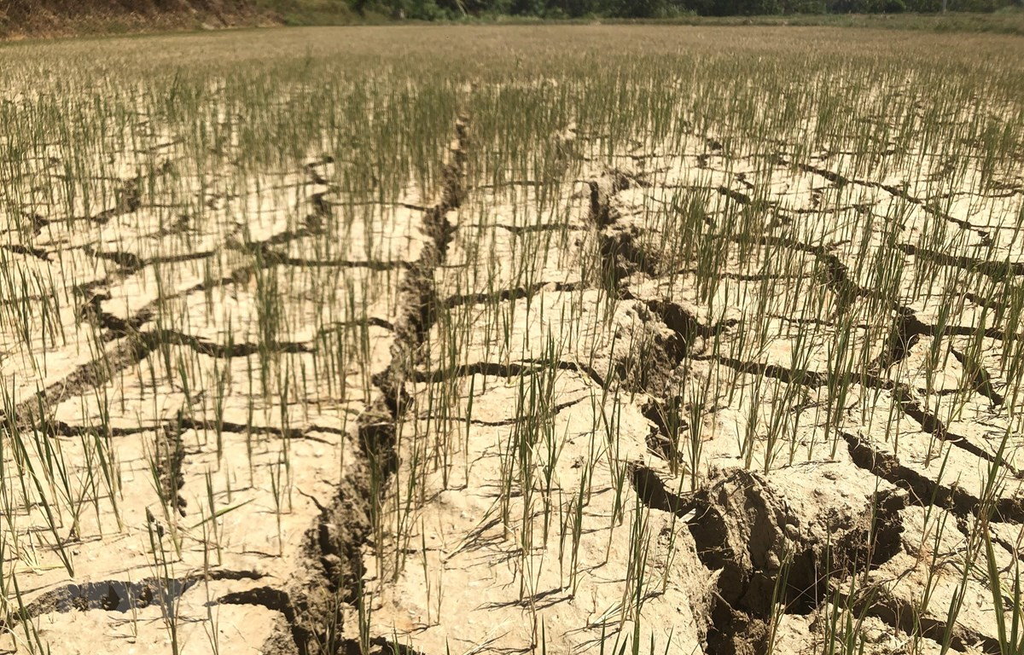
Dân số tăng nhanh cùng với hạn hán triền miên gây ra vấn đề gì ở các quốc gia châu Phi?
Nạn đói ở châu Phi

Slide 34
BẠN ĐƯỢC MỘT CỤC TẨY CHÌ
CHÚC BẠN MAY MẮN LẦN SAU
BẠN NHẬN ĐƯỢC 1 GÓI BIM BIM
BẠN ĐƯỢC YÊU CẦU 1 BẠN KHÁC HÁT 1 BÀI
BẠN NHẬN ĐƯỢC 1 TRÀNG PHÁO TAY
BẠN CÓ 9 ĐIỂM MIỆNG
QUAY
BẠN NHẬN ĐƯỢC 1 VIÊN KẸO
BẠN ĐƯỢC 8 ĐIỂM MIỆNG

Slide 35
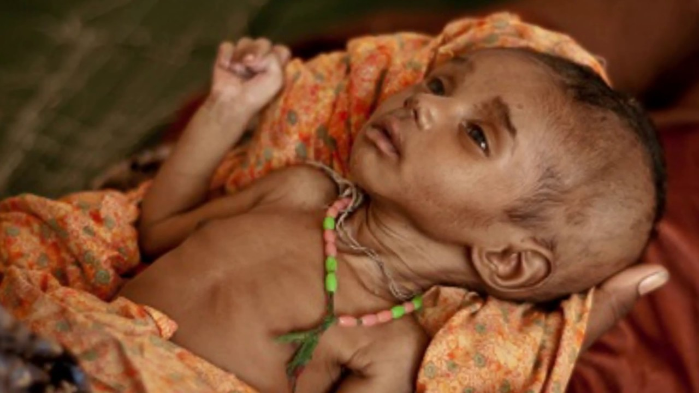
Nguyên nhân gây ra Con đường chết đói Công-gô?
Xung đột
quân sự

Slide 36
BẠN ĐƯỢC MỘT CỤC TẨY CHÌ
CHÚC BẠN MAY MẮN LẦN SAU
BẠN NHẬN ĐƯỢC 1 GÓI BIM BIM
BẠN ĐƯỢC YÊU CẦU 1 BẠN KHÁC HÁT 1 BÀI
BẠN NHẬN ĐƯỢC 1 TRÀNG PHÁO TAY
QUAY
BẠN CÓ 9 ĐIỂM MIỆNG
BẠN NHẬN ĐƯỢC 1 VIÊN KẸO
BẠN ĐƯỢC 8 ĐIỂM MIỆNG

Slide 37
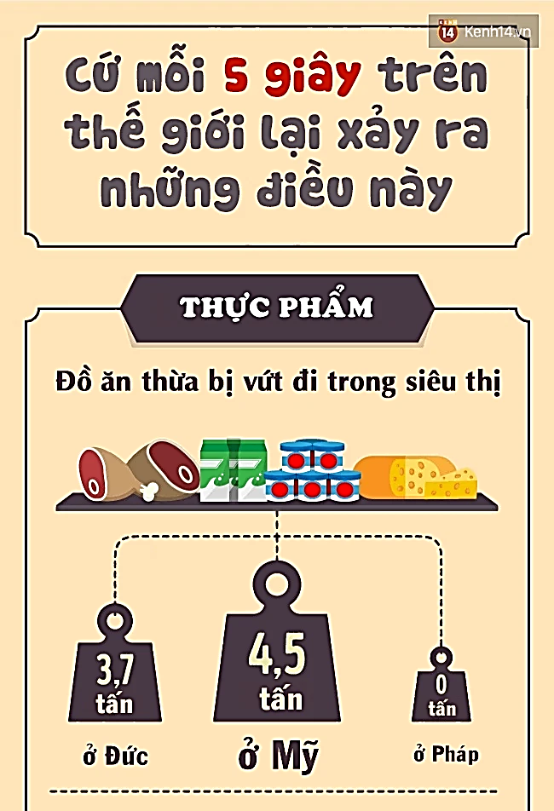
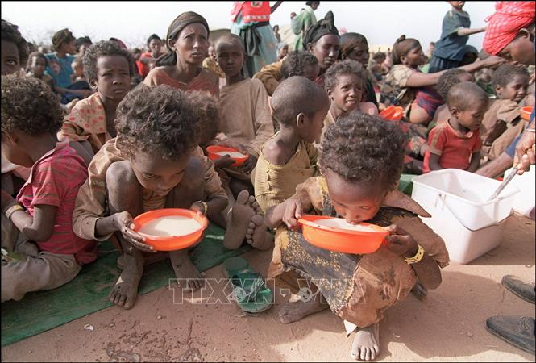
VẬN DỤNG
Em hãy nêu suy nghĩ của mình về những thông tin dưới đây.

Slide 38



Slide 39
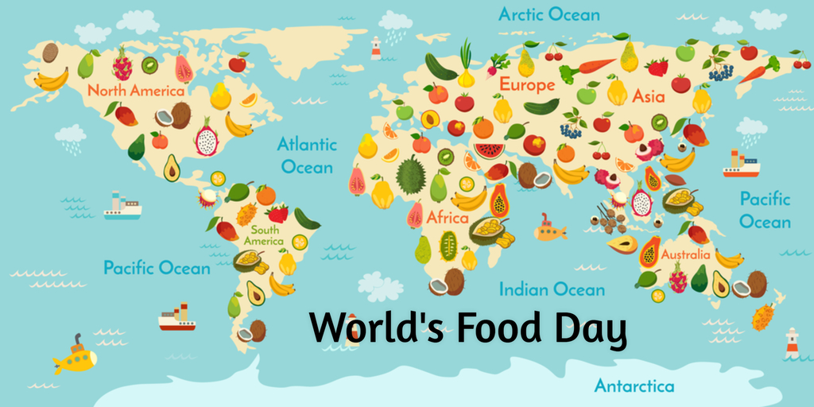

Slide 40
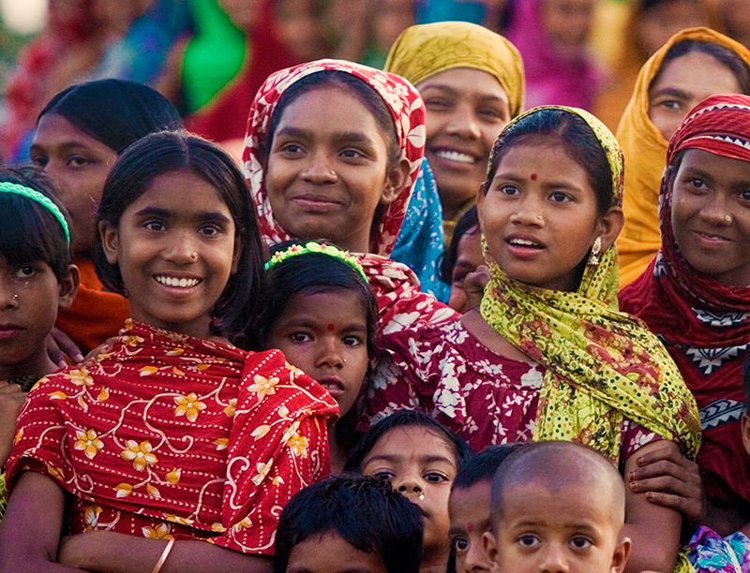

Không để lại ai phía sau
Năm 2022 cho chúng ta thấy một đại dịch, xung đột đang diễn ra, khí hậu không ngừng ấm lên, giá cả tăng cao và căng thẳng quốc tế. Điều này đang ảnh hưởng đến an ninh lương thực toàn cầu.
Chúng ta cần xây dựng một thế giới bền vững, nơi mọi người, ở mọi nơi đều được tiếp cận thường xuyên với đủ thực phẩm bổ dưỡng.
Không ai bị bỏ lại phía sau.

Slide 41

Hướng dẫn về nhà
1. Hoàn thiện bài tập trong vở bài tập
2. Nghiên cứu nội dung vài mới

